Slide 1
Újbuda Kulturális Városközpont projekt
KMOP – 2009-5.2.2/B
2010. június 30.

Slide 2
A projekt célja
A kerület kulturális központjának kiépítése,
olyan kulturális funkciók koncentrált telepítése, amelyek a kerület lakói számára a mainál kedvezőbb színvonalasabb közművelődési, szabadidő-eltöltési lehetőségeket tudnak kínálni, ill. a kerületbe látogatók, turisták számára vonzerőt teremtenek.
a mainál kulturáltabb közterületi állapotok megteremtése,
a gyalogos gépjárműforgalomtól mentes közterületek növelése, pihenő-helyek kijelölése.

Slide 3
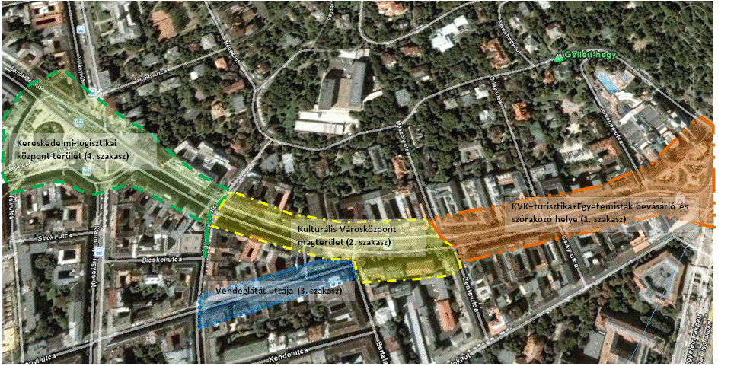
A Kulturális Városközpont akcióterülete

Slide 4
Pályázati elemek
Bartók 32 Galéria tér és funkcióbővítő átalakítása
Helytörténeti Múzeum létrehozása
Gárdonyi szobor körüli tér funkcióbővítő átalakítása
Kulturális kereskedelmi célú üzlethelyiségek kialakítása
Soft elemek: helyi kötődést elősegítő civil akciók, szellemi örökség bemutatását szolgáló rendezvények

Slide 5
Gárdonyi Szobor körüli köztér funkcióbővítő átalakítása
A Bartók Béla út terület mögötti szakasza korlátolt forgalmi övezetté válik
A Szobor körüli rész zöldterületté alakul
A terület korlátolt forgalmi övezetté válása jelentősen csökkenteni fogja a térség zajszintjét, levegő CO2 tartalmát, így hozzájárul egy egészséges környezet kialakításához

Slide 6
Gárdonyi Szobor körüli köztér funkcióbővítő átalakítása

Slide 7
Helytörténeti Múzeum létrehozása
A korábban raktárként hasznosított helyiségek felújítása, a helytörténeti gyűjtemény bemutatására alkalmassá tétele, a kiállítóterek egymással összenyitása,
Interaktív vetítőterem/bemutató/kutató helyek létrehozása,
Helytörténeti klub, lokálpatrióta kör befogadására, közösségi munkára és összejövetelekre alkalmas helyiség(ek) kialakítása,
Az épület akadálymentesítése.

Slide 8
Kulturális kereskedelmi célú üzlethelyiségek kialakítása
Bartók Béla u. 32 (Szonáta; szolgálati lakás helyiségek)
Bartók Béla u. 29.
Bercsényi u. 7.
Üzlethelyiségek pályázat útján való bérbeadása kulturális kereskedelmi funkcióra (elsősorban galériák részére)

Slide 9
Soft elemek
Civil szervezetek által önkormányzati támogatással megvalósuló
szellemi örökség bemutatását szolgáló kapcsolódó rendezvények,
helyi kötődést, identitást erősítő akciók
szabadtéri programok
szabadtéri kiállítás, festészeti akciók
iparművészeti kiállítás és vásár
street-art programok
utcai performance-ok
újbudai hírességek – közönségtalálkozó, fórumok
összművészeti fesztiválhoz kapcsolódó rendezvények
szakmai fórumok, civil párbeszéd

Slide 10
A Bartók 32 Galéria terület és funkcióbővítő átalakítása
A projekt központi eleme, melynek tartalma:
Kiállító- és rendezvényterek jelentős megnövelése
A társasház udvarának lefedése, az udvar felett zöldtető kialakítása
A térről nyíló galéria-bejárat, nagyobb befogadó képességű és színvonalasabb előtér
Helyiségek akadálymentesítése

Slide 11
A megvalósítás feltételei
  A társasház közös tulajdonában levő udvar önkormányzati megvásárlása
  A társasház közös tulajdonában levő szolgálati lakás önkormányzati megvásárlása,
  Az udvari 19 m2-es garzon önkormányzati megvásárlása,
  hátsó udvari 73 m2-es kétszobás lakás önkormányzati megvásárlása.

Slide 12
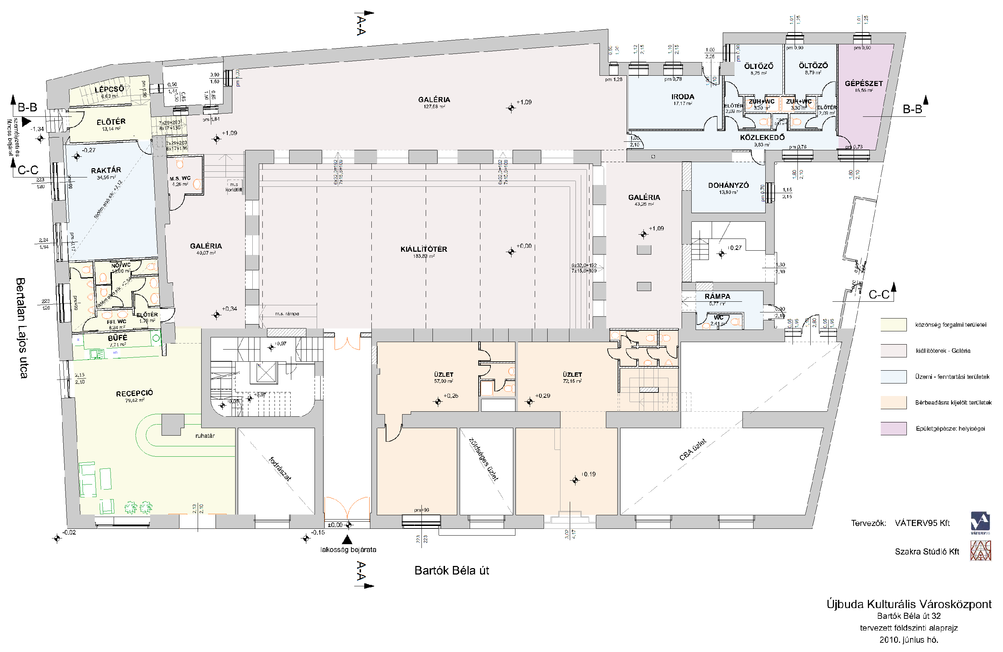
B32 Galéria bővítés tervei

Slide 13
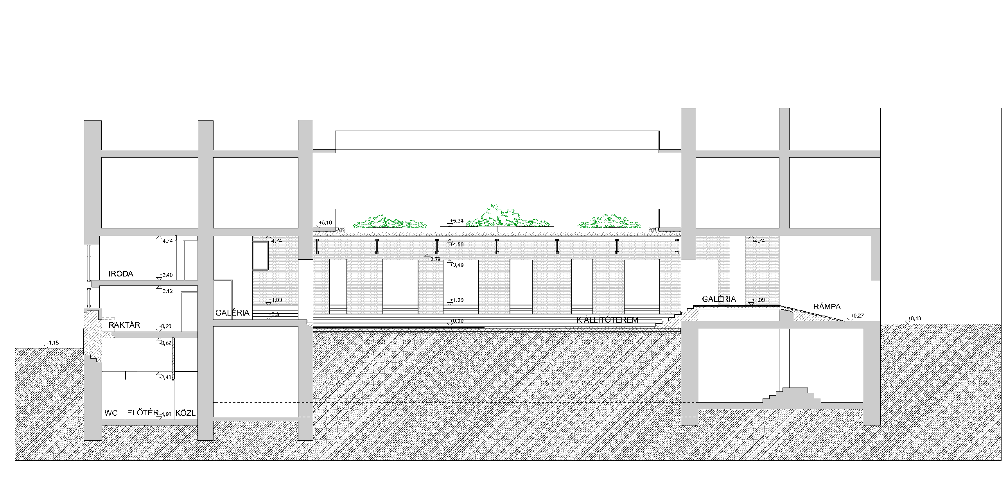
B32 Galéria bővítés tervei

Slide 14
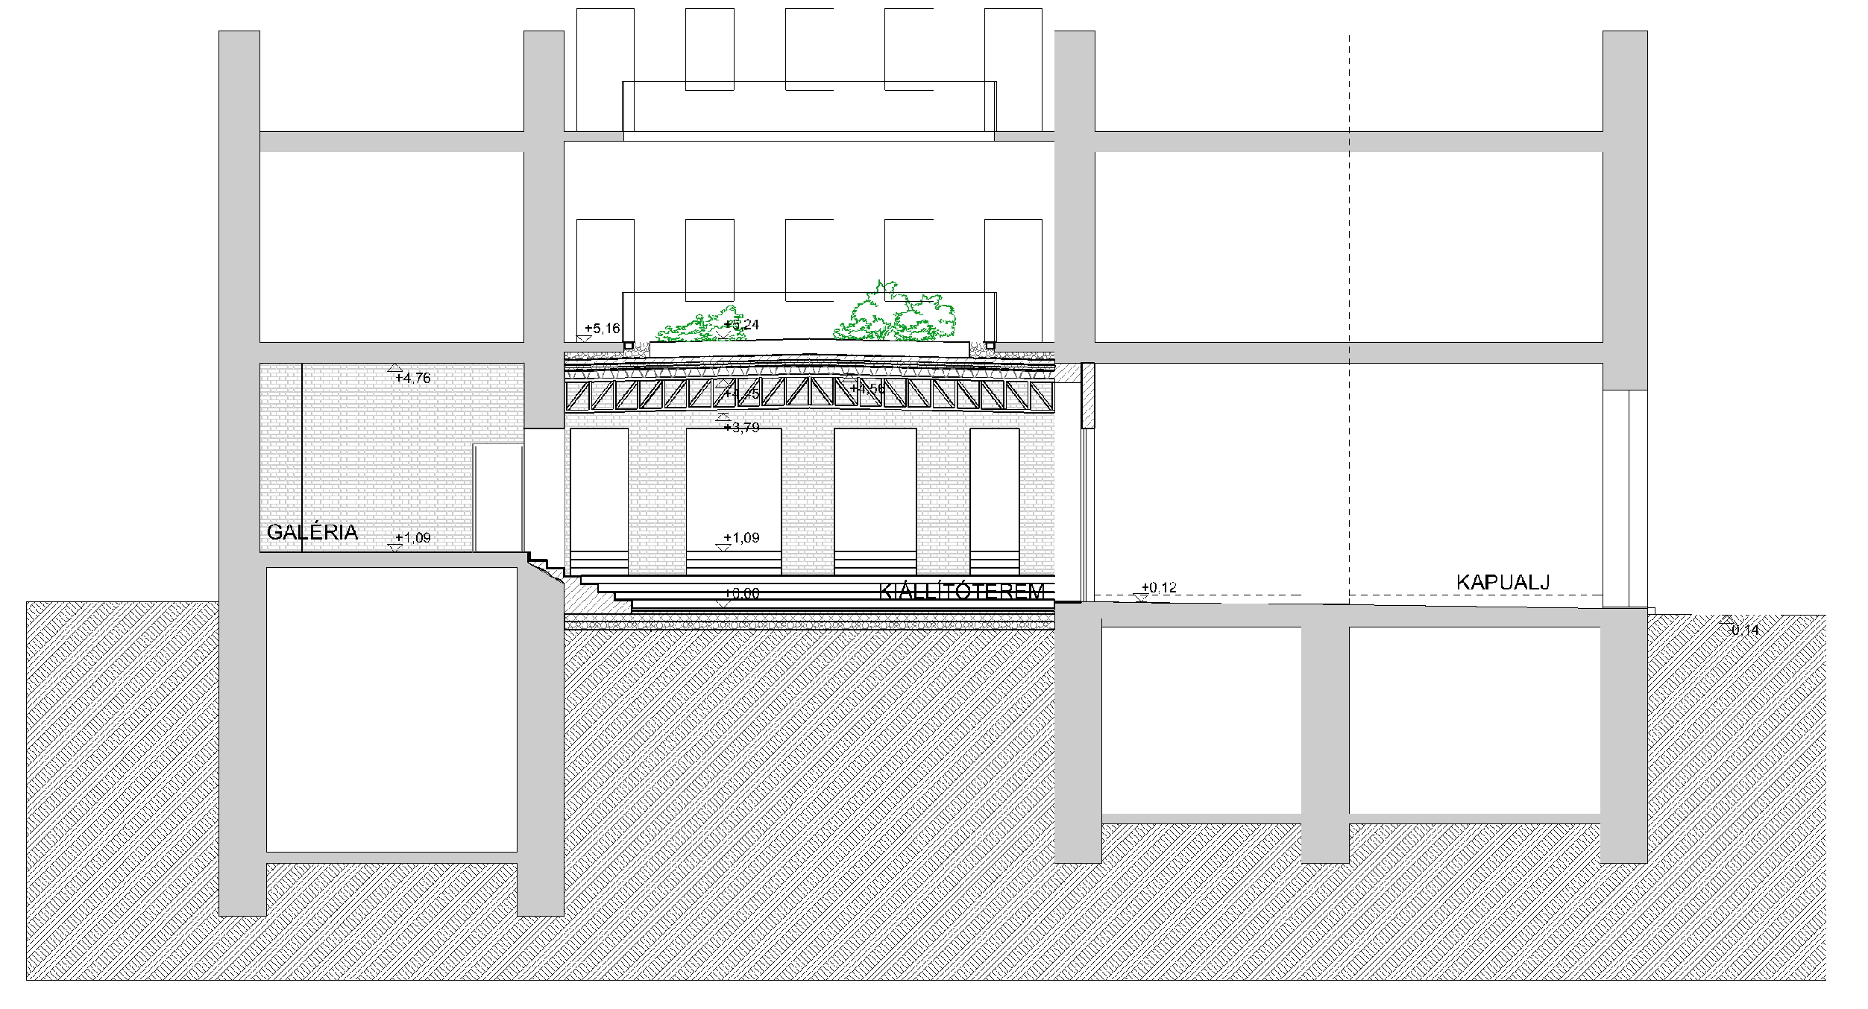
B32 Galéria bővítés tervei

Slide 15
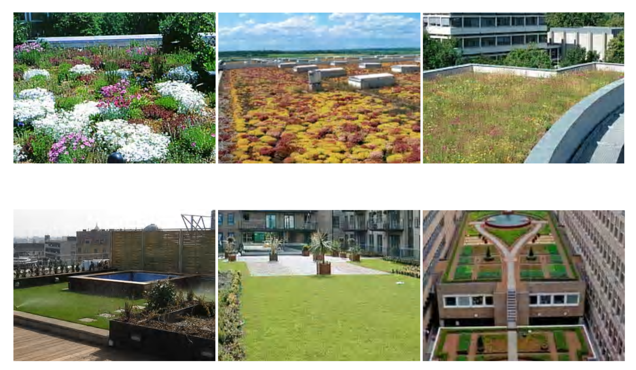
Zöldtető javaslatok

Slide 16
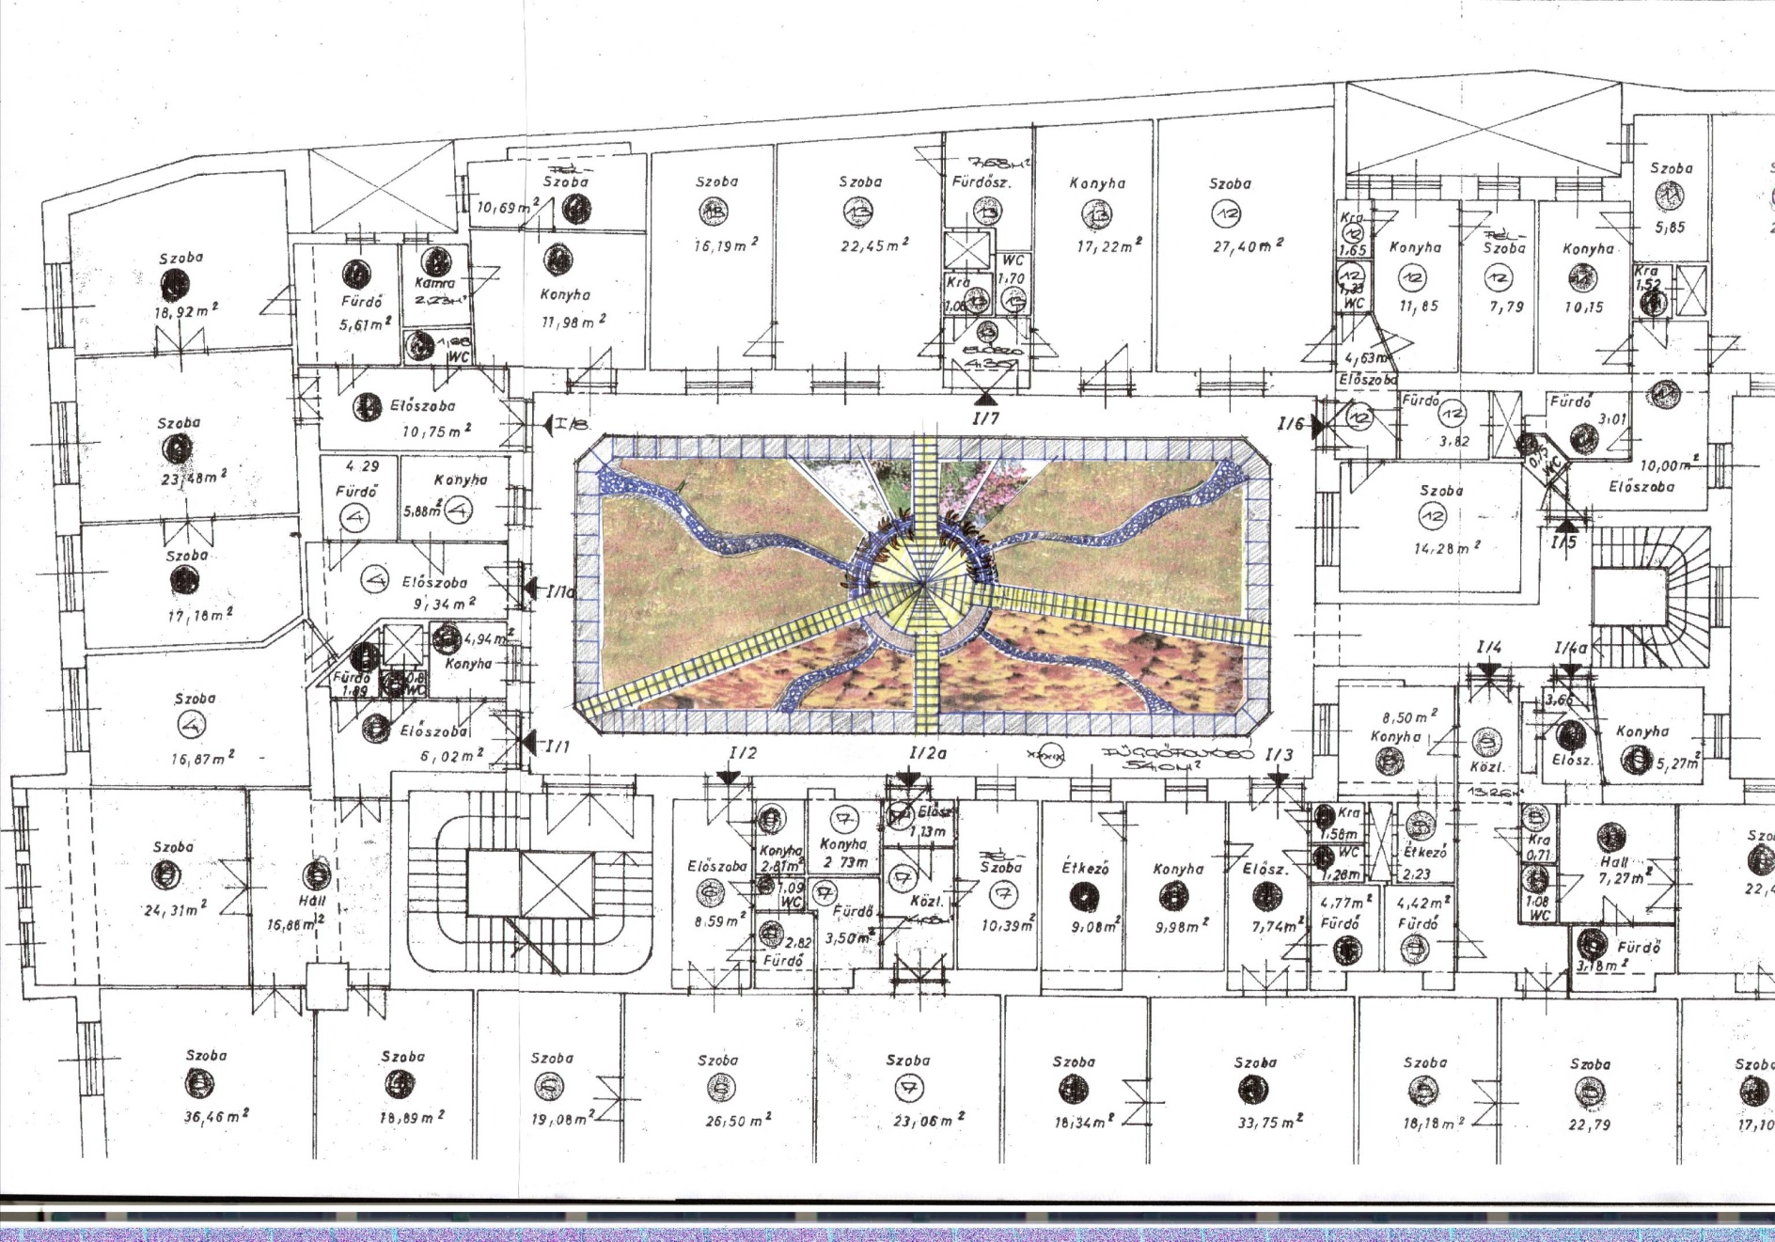
Zöldtető javaslat B32.

Slide 17

Zöldtető javaslat B32

Slide 18
Zöldtető előnyei
        -- az I. emelet magasságában—jobb fényviszonyok
        -- csak a lakóké—nincs átjárás
        -- esztétikus és jól használható
        -- extenzív zöldtető
        • öntözést nem igényel
        • talajtakaró növényzet nem árnyékol
        • bokrok, futónövények dézsában v. ládában
        -- jó hangszigetelő

Slide 19
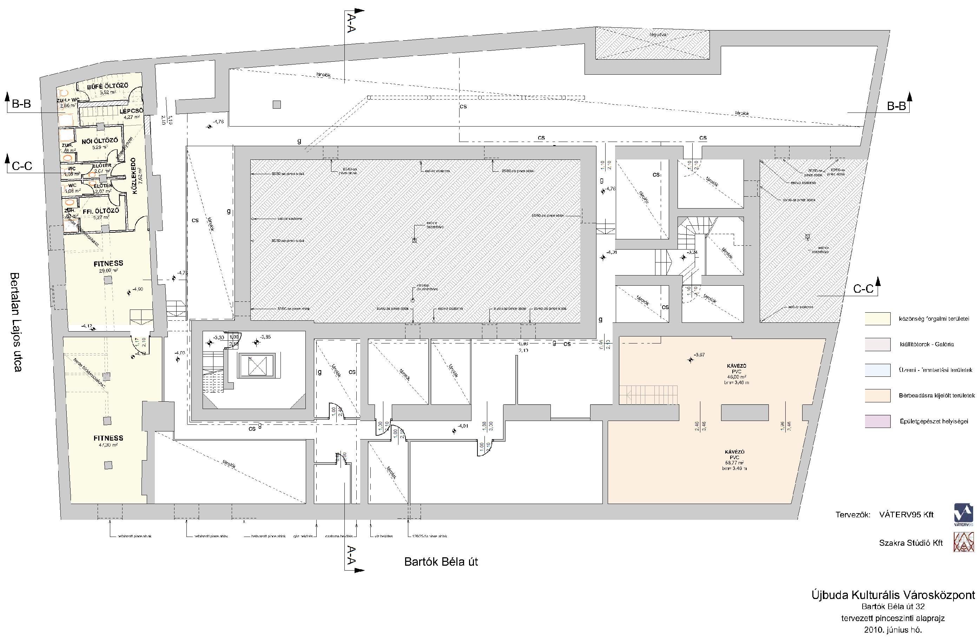
B32 Galéria bővítés tervei

Slide 20
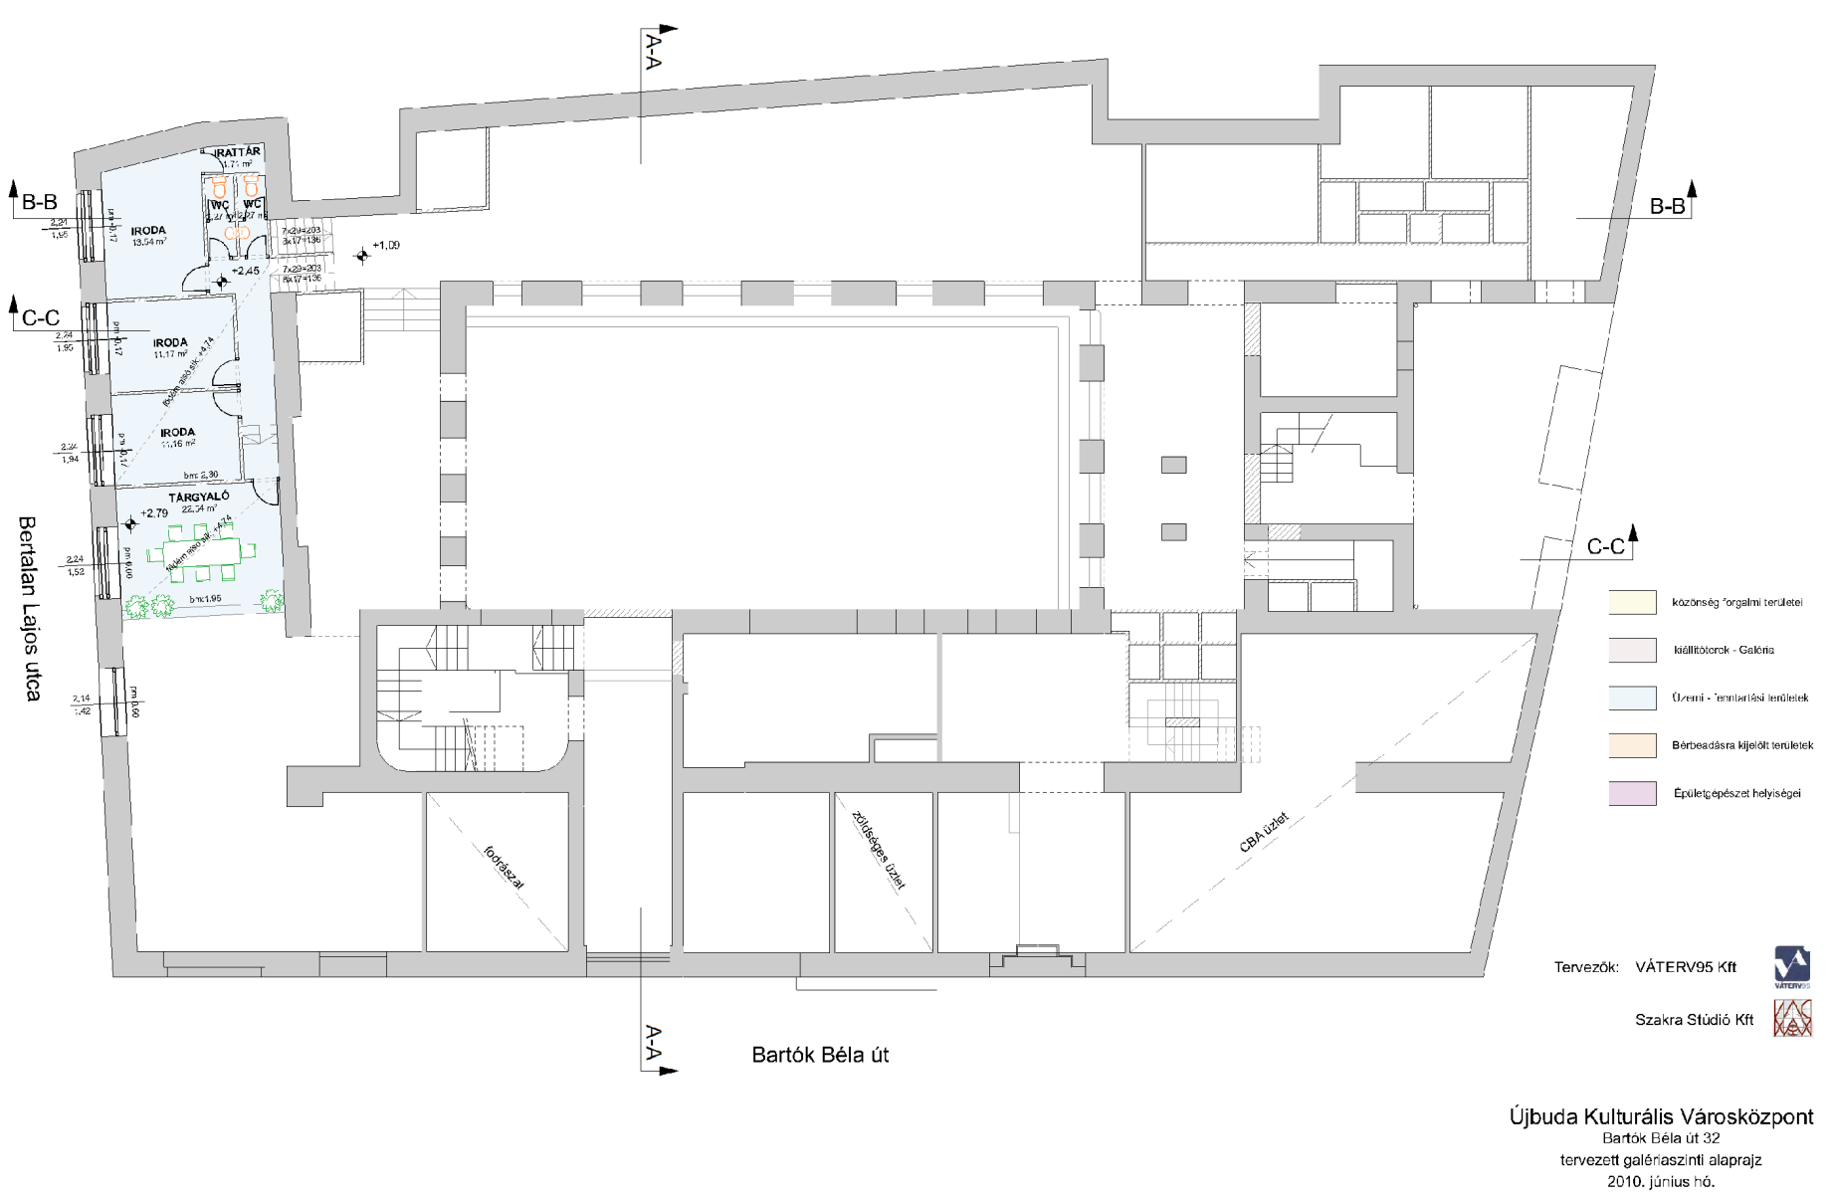
B32 Galéria bővítés tervei

Slide 21
Megvalósítás részletei
A kivitelezés előre láthatóan 2011-ben kezdődik
A lakók számára elsősorban a zöldtető kialakítása lesz érezhető, mely ideális esetben 2 hónap alatt elkészül, a többi kivitelezési munka már a zöld tetővel lefedett galérián belül folyik majd
Az udvar lefedésére szolgáló zöld tető az első emeleti szinten és a felette lévő szinten elhelyezkedő lakások szellőzését és füst-elvezetését nem befolyásolja, mivel a zárt lefedés csak a galériára vonatkozik
A tűzvédelmi utasítások maradéktalan betartását a tűzoltóság engedélye garantálja
A menekülési útvonal a belső (lefedésre kerülő) udvar és a hátsó kis udvar esetében is biztosítva lesz, a vonatkozó jogszabályi előírásoknak megfelelően

Slide 22
A projekt megvalósításának előnyei
Az udvar esetében 23 700 000.- Ft, míg a szolgálati lakás esetében 14 184 324.- Ft, összesen 37 884324.- Ft társasházi bevétel
Az Önkormányzati tulajdonrész növekedésének arányában további kb évi 600.000.- Ft, közös költségből származó társasházi többletbevétel
2 darab pincerekeszt megvásárlása (értékbecslés alapján összesen 680 eFt értékben) . Ez a társasház tulajdonában lévő pinceszint teljes körbejárhatóságát és megközelítését nem érinti, a csererekeszek (jobb megközelíthetőség mellett) biztosíthatóak.
Az újonnan épülő zöldtető lehetőséget ad a lakók számára egy új, részben füvesített, felülről nyitott udvar használatára

Slide 23
A projekt megvalósításának előnyei
Az udvart lefedő zöld tető kiváló hang- és hőszigetelő tulajdonságokkal rendelkezik, a galéria üzemeltetésével keletkező zajok nem fogják a lakók nyugalmát zavarni
A társasházi üzlethelyiségek funkciója átalakul – kulturális kereskedelem, galériák – a korábbi irritáló funkciók megszűnnek
A lakók jelenlegi bejárata változatlanul megmarad mind a két lépcsőház kizárólag a lakók számára lesz megközelíthető.– a földszinten folyó tevékenységek elzártan, a lakókörnyezettől függetlenül fognak zajlani.

Slide 24
Köszönjük a figyelmet!

